Slide 1
ФГБОУ ВО КрасГМУ им. проф. В.Ф. Войно-Ясенецкого Минздрава России Фармацевтический колледж
Оформление рецептурных бланков при отпуске по ним лекарственных препаратов.
Выполнила: Баранова.Д, группа 204
Руководитель: Тюльпанова.М.В.
Красноярск 2020 г.

Slide 2
Содержание
Оформление общее
107-1/у
107/1-НП и 148-1/у-88
148-1/у-04(л)
Требование
Иммунобиологические ЛП

Slide 3
Оформление общее
Наименования аптечной организации;
ТН, дозировки и количества ЛП;
ФИО медицинского работника
Документ, удостоверяющего личность лица, получившего ЛП, в случае отпуска нс и пв списка II, за ТТС;
ФИО фармацевтического
работника, отпустившего
ЛП, его подписи;
даты отпуска ЛП.

Slide 4
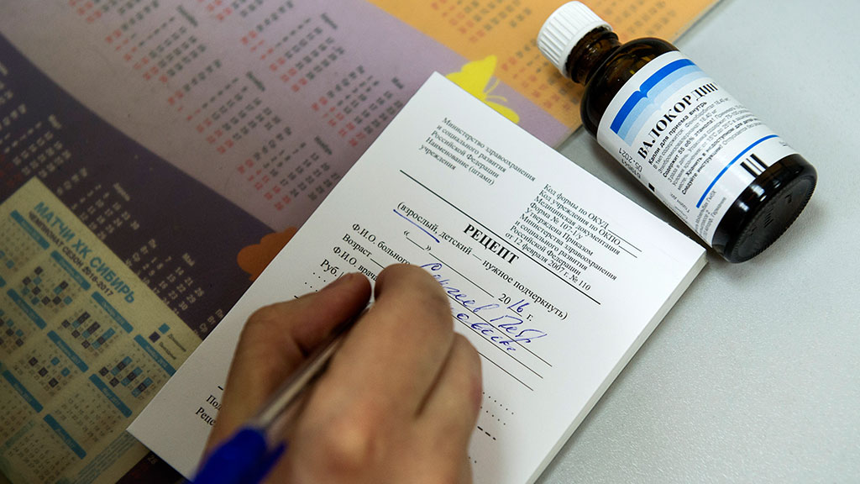
107-1/у
Если срок действия РБ составляет 1 год, и в нём указаны периоды и количество отпуска ЛП(в каждый период), рецепт возвращается покупателю. При очередном обращении в аптеку с данным рецептом учитываются отметки о предыдущем отпуске ЛП.
По истечению срока действия рецепта, на нём проставляется штамп
«Лекарственный
препарат отпущен» и
рецепт возвращается
покупателю.

Slide 5
107-у/НП и148-1/у-88
При отпуске НС и ПВ ЛП списка II, ПВ списка Ⅲ на рецепте об отпуске ЛП проставляется печать аптеки, в которой указано их полное наименование.
Отпуск ЛП подлежащих ПКУ осуществляется фармацевтическими
работниками, занима-
ющими должность,
которым предоставлено
право отпуска НС и ПВ
физическим лицам.

Slide 6
После отпуска НС и ПВ ЛП лицу, получившему ЛП, выдается сигнатура.
(Сигнатура – точная копия рецепта)

Slide 7
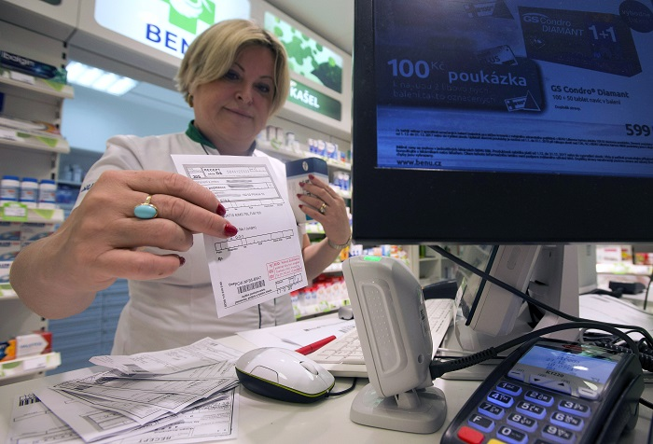
148-1/у-04л
Корешок от рецепта, выписанного на указанном РБ, выдается пациенту в, на корешке делается отметка о наименовании ЛП, дозировке, количестве, способе применения, и он остается у пациента.

Slide 8
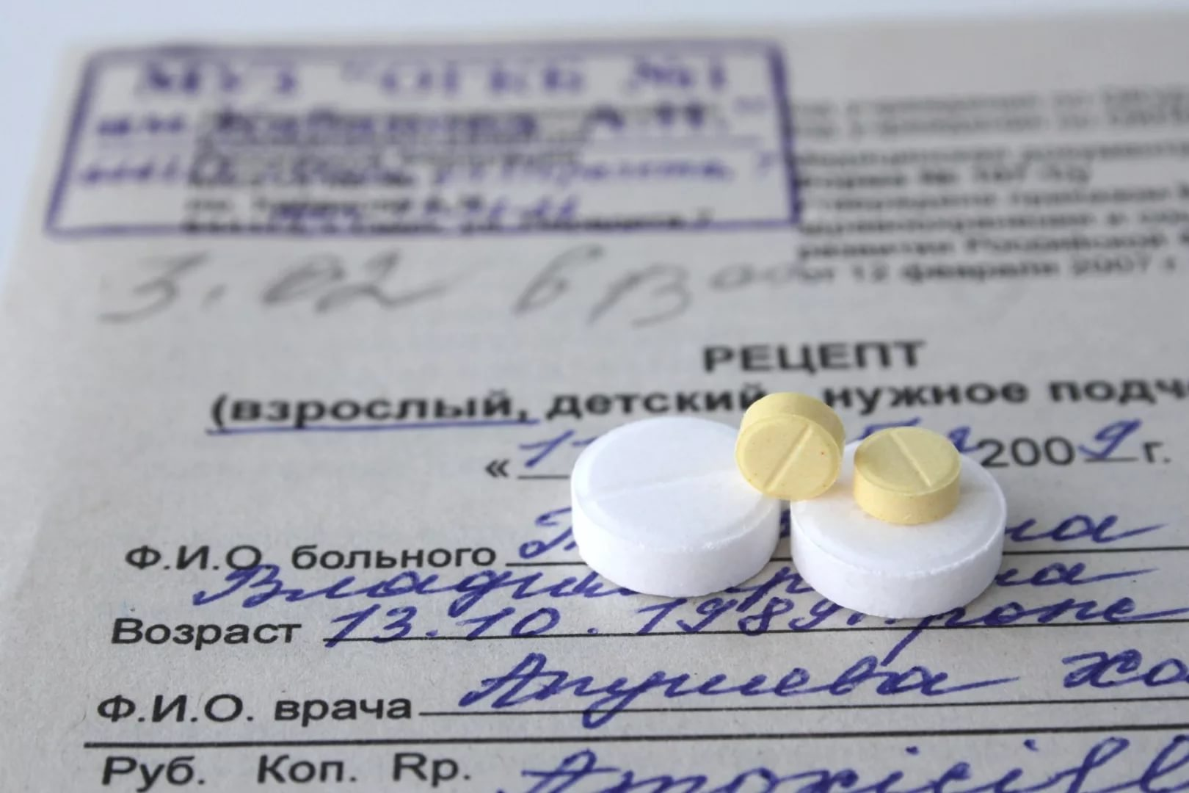
Требование
Оформляется в соответствии пр. МЗ РФ от 12 февраля 2007 г. № 110 "О порядке назначения и выписывания лекарственных препаратов, изделий медицинского назначения и специализированных продуктов лечебного питания".
Отпуск ЛП осуществляется по отдельным требованиям-накладным. При этом запрещается отпуск ИП.

Slide 9
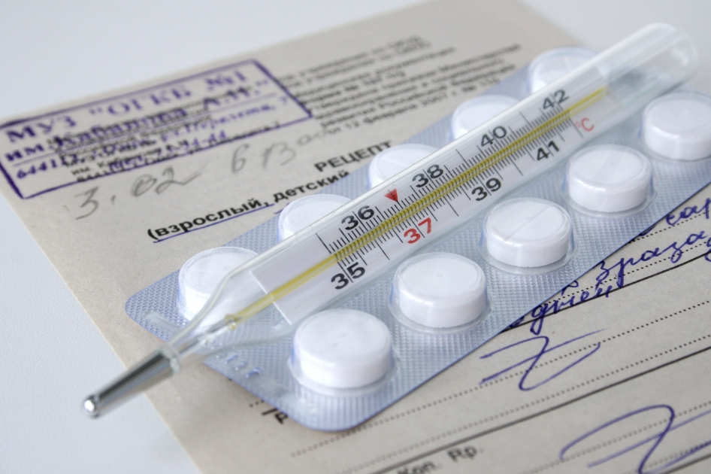
При отпуске ЛП фармацевт проверяет оформление требования-накладной и проставляет на ней отметку о количестве и стоимости отпущенных ЛП.
Все требования-накладные, подлежат хранению:
НС и ПВ списка II, ПВ списка III - в течение 5 лет;
на ЛП подлежащие ПКУ, - в течение 3 лет;
на иные ЛП- в течение
1 года.

Slide 10
Отметки на рецепте при отпуске иммунобиологических лекарственных препаратов (ИЛП)
Отпуск иммунобиологических рецептурных препаратов осуществляется АО. ИП не могут осуществлять отпуск этих ЛП.
При отпуске ИЛП на рецепте(корешке рецепта), который остается у лица,
получающего ЛП, указывается
точное время (в часах и
минутах)
отпуска ЛП.

